Slide 1
Построение графика квадратичной функции сдвигом

Slide 2
ДЕКАРТ
В 1637 году вышел в свет главный математический труд Декарта,«Рассуждение о методе» . В этой книге излагалась аналитическая геометрия, а в приложениях — многочисленные результаты в алгебре, геометрии, оптике и многое другое.
Создание аналитической геометрии позволило перевести исследование геометрических свойств кривых и тел на алгебраический язык, то есть анализировать уравнение кривой в некоторой системе координат. Этот перевод имел тот недостаток, что теперь надо было аккуратно определять подлинные геометрические свойства, не зависящие от системы координат.
Комплексные числа ещё не рассматривались Декартом на равных правах с положительными, однако он сформулировал (хотя и не доказал) основную теорему алгебры: общее число вещественных и комплексных корней уравнения равно его степени. Отрицательные корни Декарт по традиции именовал ложными, однако объединял их с положительными термином действительные числа, отделяя от комплексных.

Slide 3
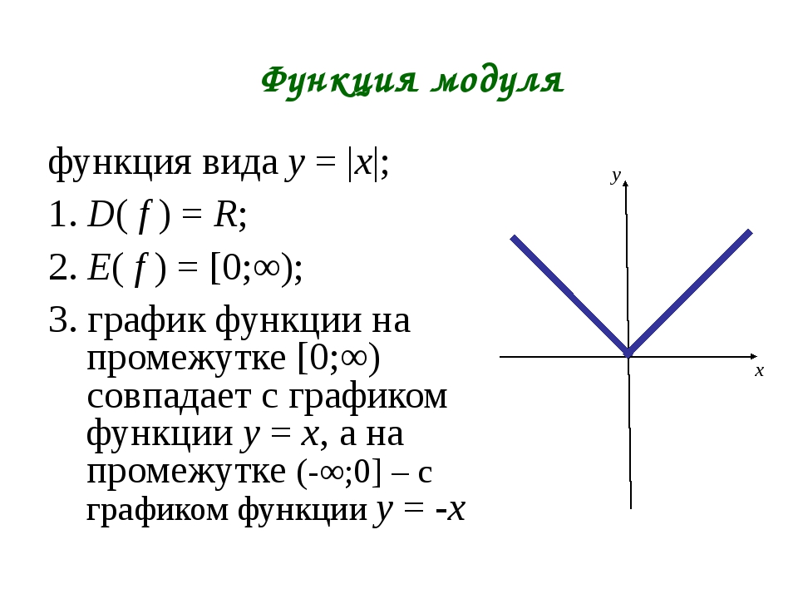
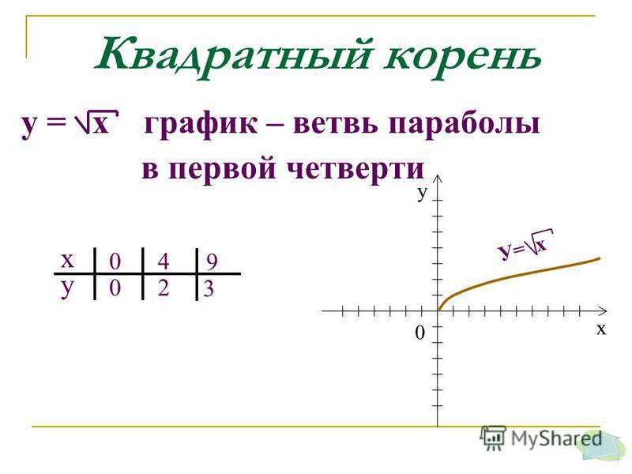
Типы графиков

Slide 4
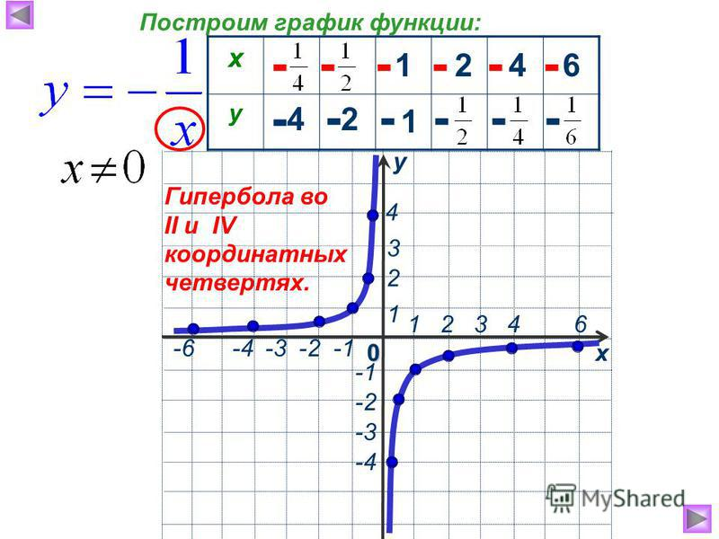
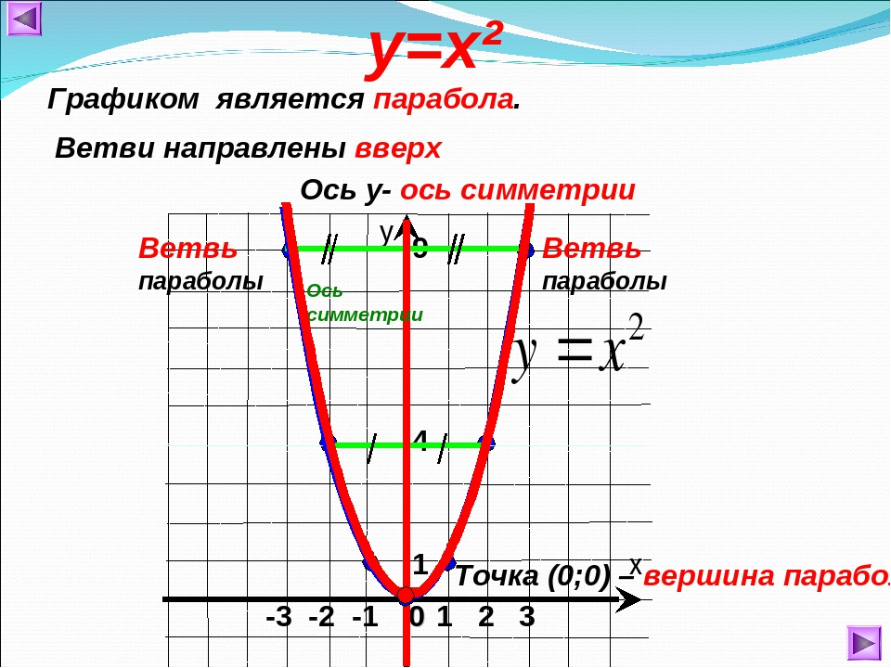
Типы графиков

Slide 5
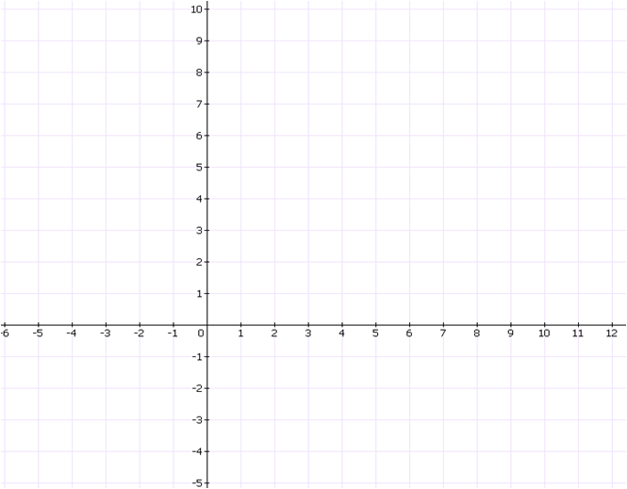
Построить график функции
X | 0 | 1 | 2 | 3 | -1 | -2
Y | 0 | 1 | 4 | 9 | 1 | 4

Slide 6
Построить график
функции
x | 0 | 1 | 2 | -1 | -2 | 3
y | -2 | -1 | 2 | -1 | 2 | 7

Slide 7
Построить график функции
Строим сдвигом графика функции
на 3 единицы вправо и на 1 единицу вниз

Slide 8
Построить график функции

Slide 9
Построить график функции

Slide 10
X | 0 | 1 | 2 | -1
Y | 0 | -1 | -4 | -1

Slide 11
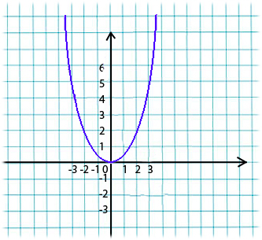
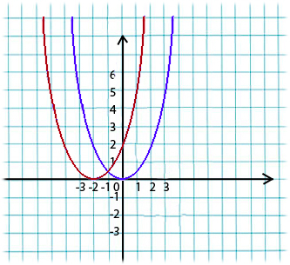
Примеры сдвигов.
Сдвиг графика на 2 единицы влево.

Slide 12
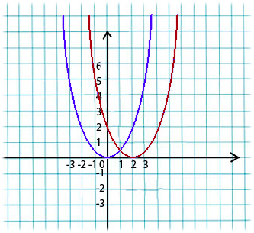
Квадратичная функция
Сдвиг графика на 2 единицы вправо.

Slide 13
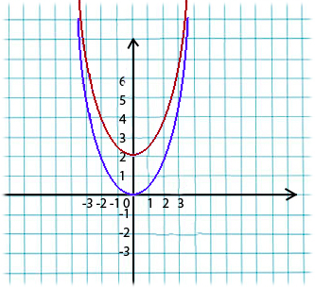
Квадратичная функция
Сдвиг графика на 2 единицы вверх.

Slide 14
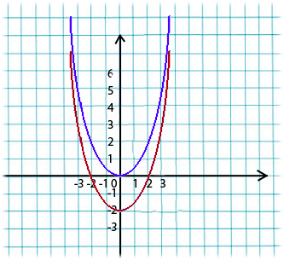
Квадратичная функция
Сдвиг графика на 2 единицы вниз.

Slide 15
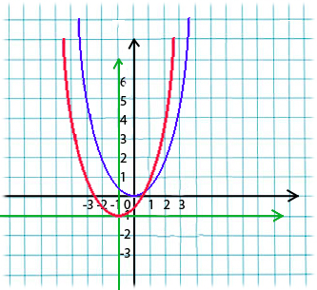
Квадратичная функция
Сдвиг оси OY вдоль оси OX на 1 единицу влево. Сдвиг оси OX вдоль оси OY на 1 единицу вниз.

Slide 16
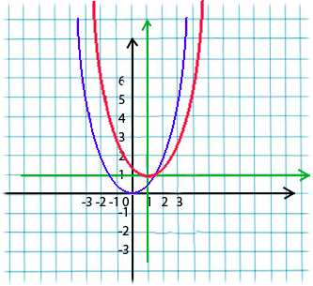
Квадратичная функция
Сдвиг оси OY вдоль оси OX на 1 единицу вправо. Сдвиг оси OX вдоль оси OY на 1 единицу вверх.

Slide 17
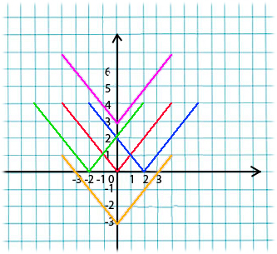
Функция содержащая знак модуля.
y=|x|

Slide 18
Спасибо за внимание

